Slide 1
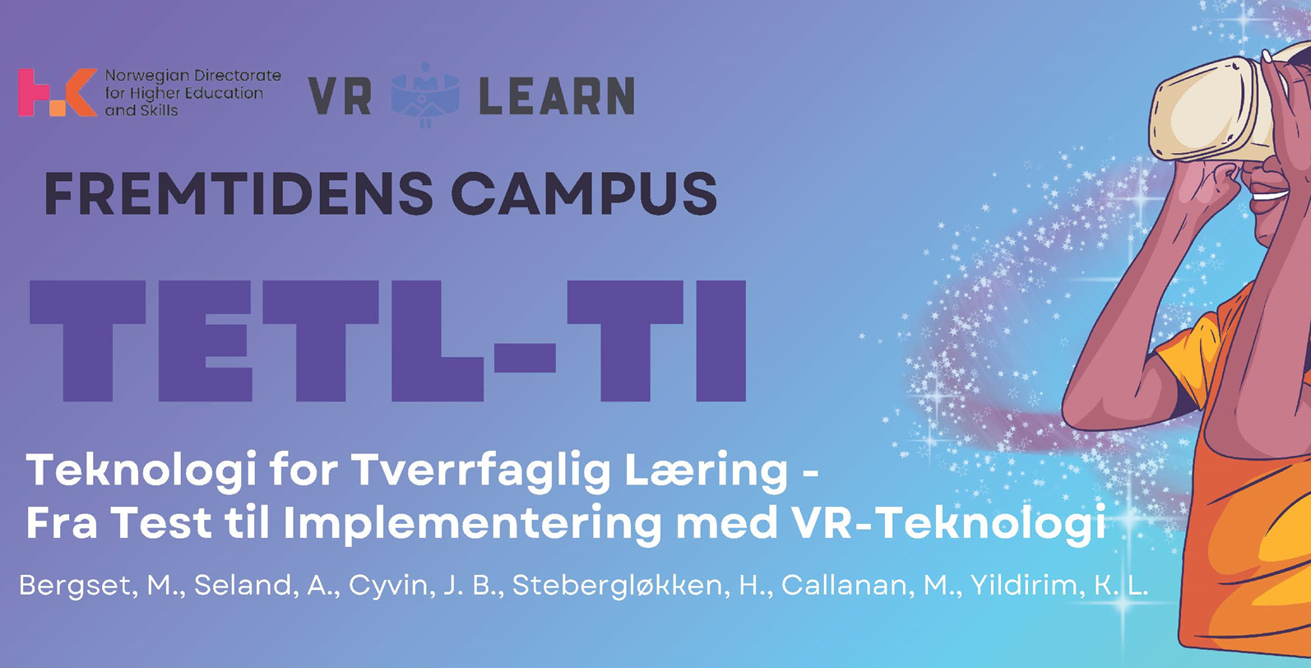

Slide 2
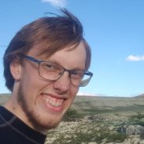
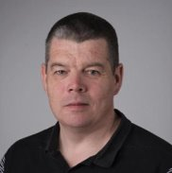
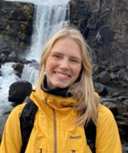
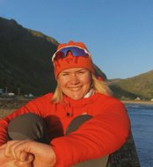
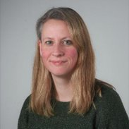
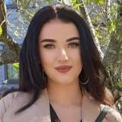
Prosjektgruppe
Jakob B. Cyvin
(Ph.d.-kandidat ved
Institutt for geografi)
Martin Callanan (førsteamanuensis og programleder ved arkeologi ved Institutt for historiske og klassiske studier)
Astrid Seland (student og studentansatt)
Malin Bergset
(student og studentansatt)
Heidrun Stebergløkken
(prosjektleder, førsteamanuensis ved Institutt for historiske og klassiske studier)
Kathinka Louisa Yildirim (student og studentansatt)

Slide 3
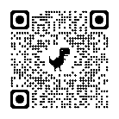
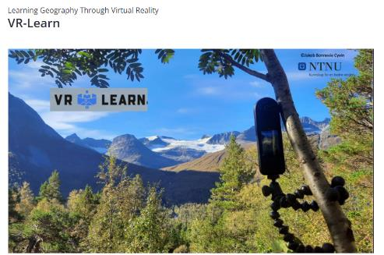
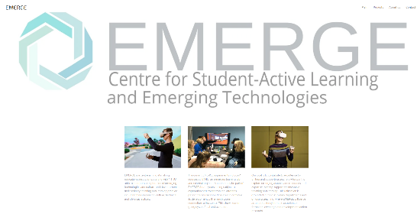
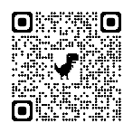
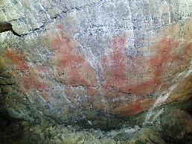
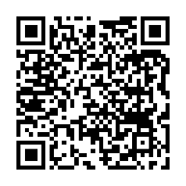
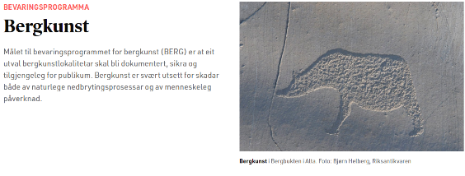
Samarbeid og spin-off

Slide 4
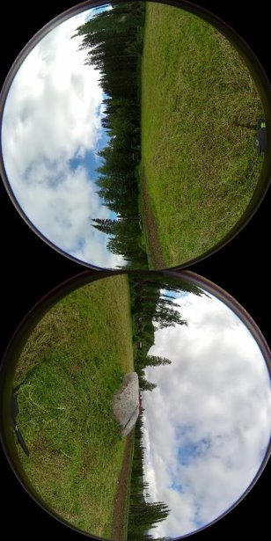
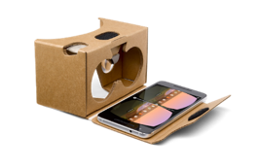
Målsetting for prosjektet
Prosjektet ønsker å avdekke hva som kreves for at større tverrfaglige prosjekter (som VR Learn) som arbeider med utforskning av teknologi som læringsverktøy og instituttorienterte initiativ kan bli implementert i læringspraksiser på campus. ​
Fra personeid til implementering
Lavkostnads VR som case​
​

Slide 5
Tidslinje 2023
Kickoff 9.februar
Workshop/test med 10 BA- og 10 MA-studenter (TeTL-TI+VR Learn)1.mars
Workshop med undervisningsstaben på arkeologi (egenandel fra VR Learn)1.-2. juni
Formidling av prosjektet:
- Læringsfestivalen 8.-9. mai
- EMERGE workshop 7.juni
- VR Learn møte 28.august
- Konferansen: EAA European Association of Archaeologists 30.aug- 2.sept
- Fremtidens Campus avslutning i dag ☺
- Neon konferansen i morgen

Slide 6
Metode
15 intervju – 7 institutt NTNU
(alle transkribert)
Utfordringer
Barrierer
Muligheter
Fra test til implementering i hverdagen..?

Slide 7
Resultat – Astrid og Malin forteller

Slide 8
Gjenstående arbeid
Jobber nå videre med intervjudata Kvalitativ analyse
Vitenskapelig artikkel 2024
Studioopptak 11.des
Videre samarbeid med EMERGE
VR Learn ferdigstilles 2025

